Slide 1

Отчёт о мероприятии, проведенных в МКДОУ № 3 «БЕРЕЗКА» с. ДЖИГДА ко Дню Матери

Slide 2
Основные направления работы:
1.Обобщить знания детей дошкольного возраста о международном празднике «День матери»;
2. Побудить детей выразить благодарность своим матерям за заботу через продуктивную деятельность (рисование, лепку);
3. Развить инициативность и творчество у детей дошкольного возраста;
4. Воспитывать доброжелательное общение детей в играх, продуктивной совместной деятельности между сверстниками и взрослыми.

Slide 3
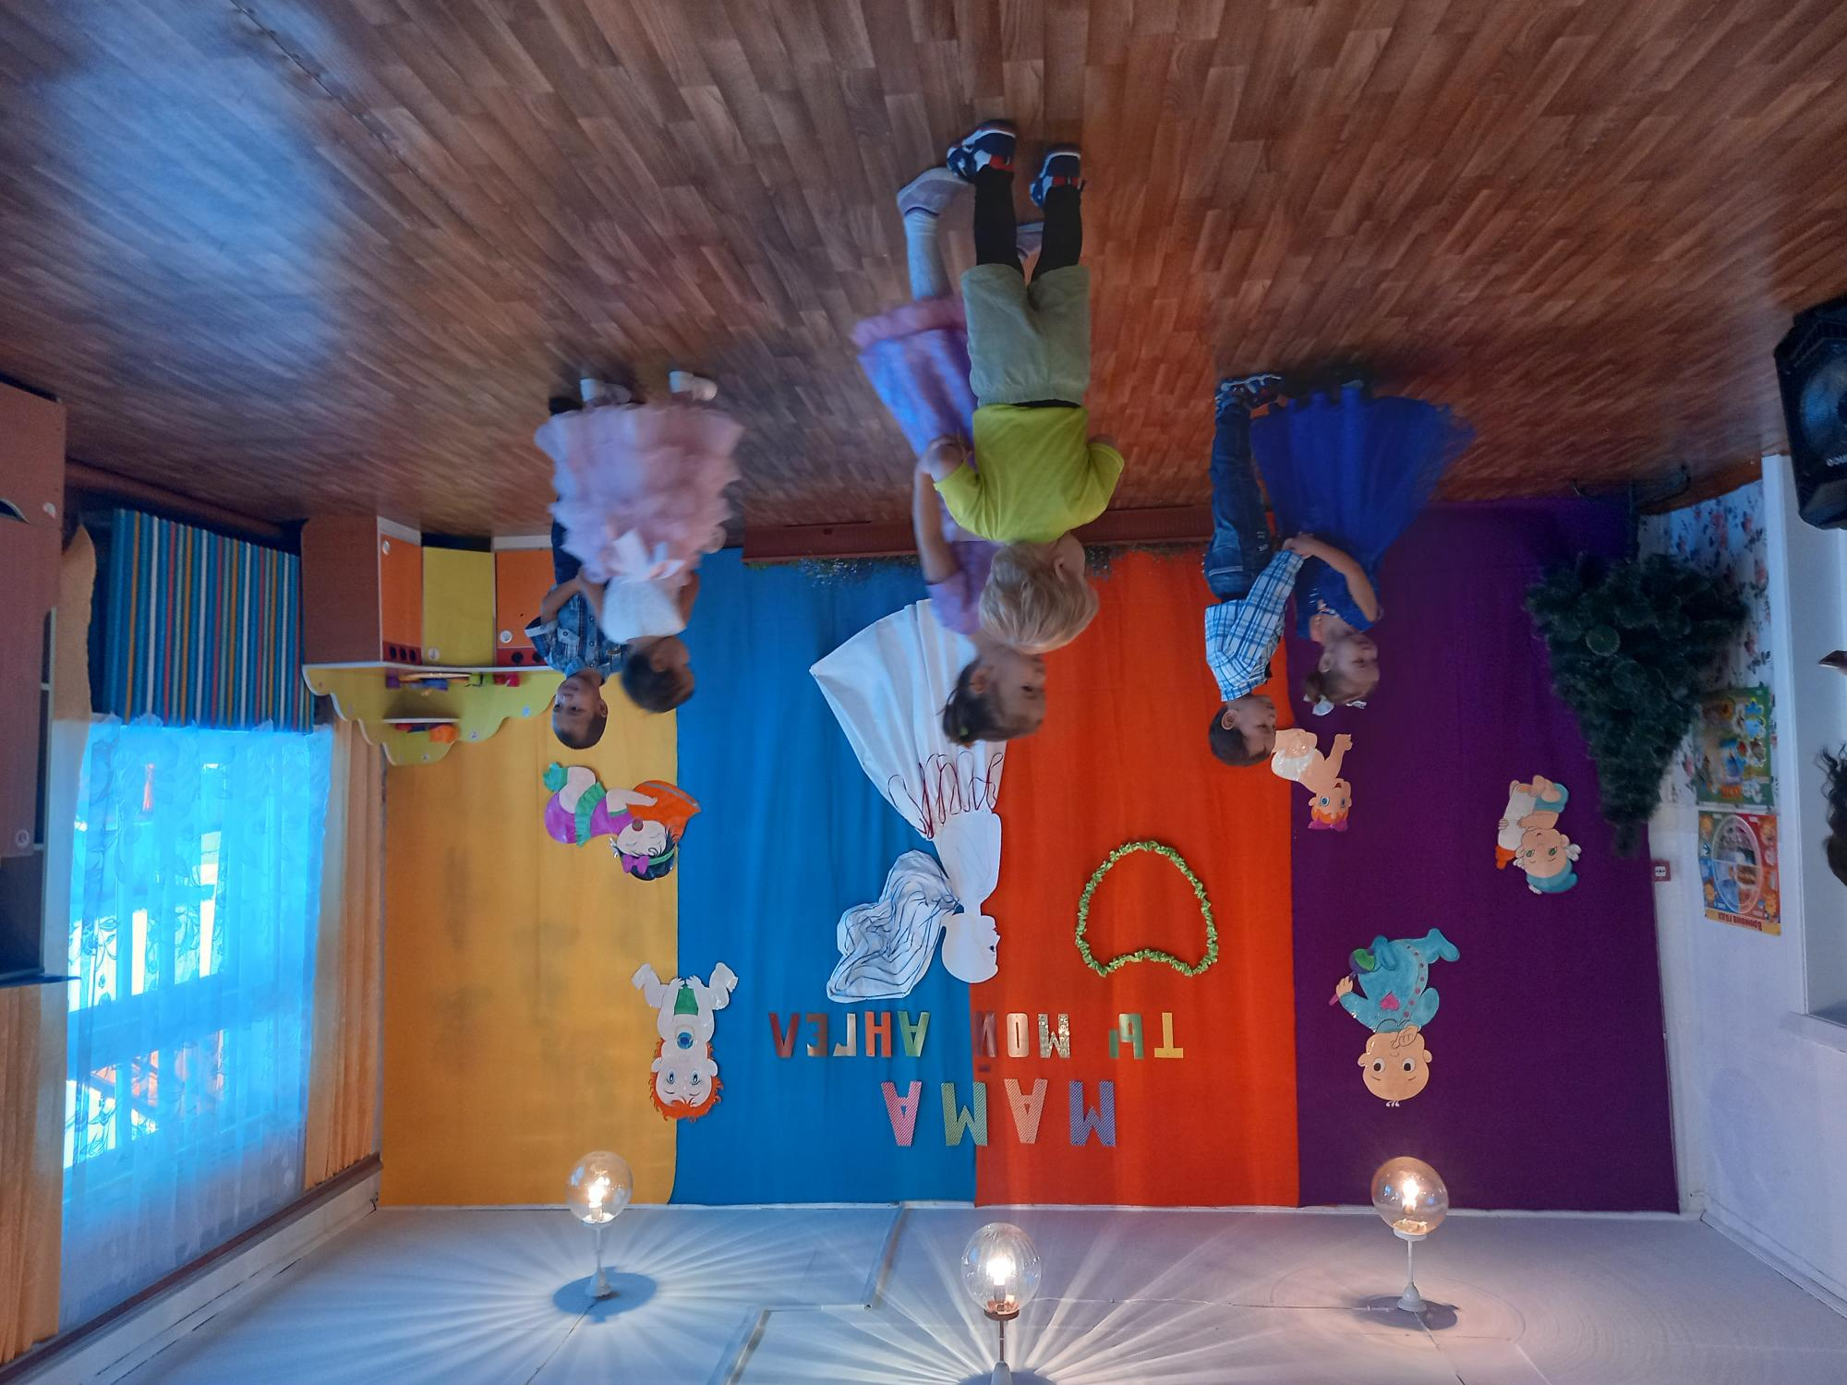
Уже стало традицией в последнее воскресенье ноября отмечать День Матери.
В этот день принято отдавать должное материнскому труду и бескорыстной жертве матерей ради блага своих детей. Невозможно поспорить с тем, что это праздник вечности. Из поколения в поколение для каждого человека мама — самый главный человек в жизни.

Slide 4

Становясь матерью, женщина открывает в себе лучшие качества: доброту, любовь, заботу и терпение.
С каждым годом этот праздник всё больше входит в наши дома. День Матери — это тёплый, сердечный праздник. И сколько бы хороших, добрых слов не было сказано мамам, лишними они никогда не будут. В связи с этим в нашем детском саду был проведён ряд мероприятий, охватывающих воспитанников всех возрастов и их родителей, педагогов детского сада.

Slide 5
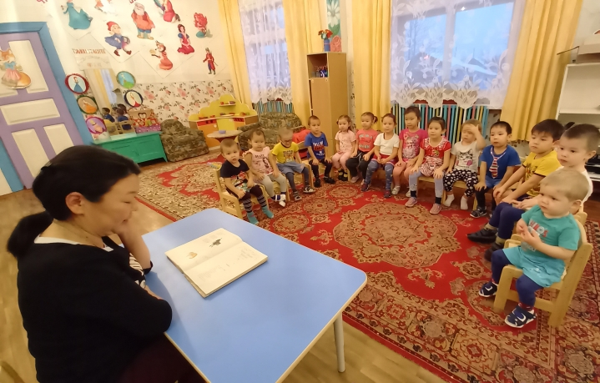
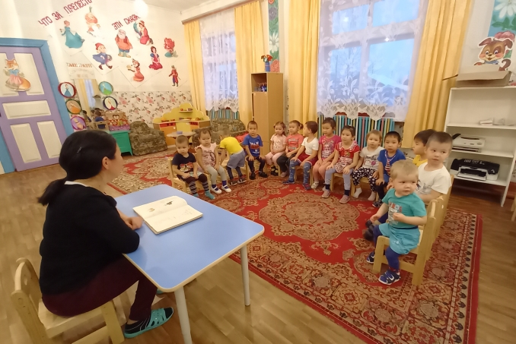
Подобрали художественную литература по данной теме, и вместе с детьми читали сказки, рассказы и стихи про маму («Кукушка» ненецкая сказка, рассказы Емельянов Б. «Мамины руки», Е. Пермяка «Как Миша хотел маму перехитрить»,и др.). Разучили пословицы о маме, о семье; разгадывали загадки и придумывали их сами.

Slide 6
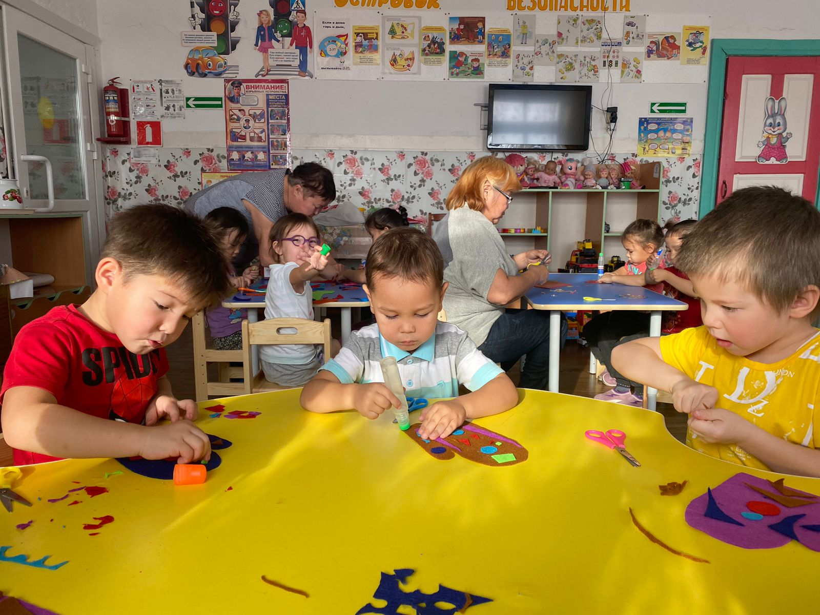
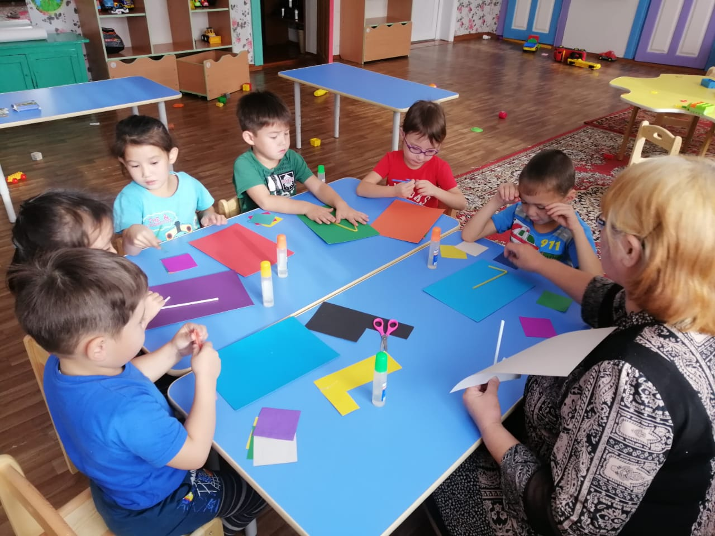
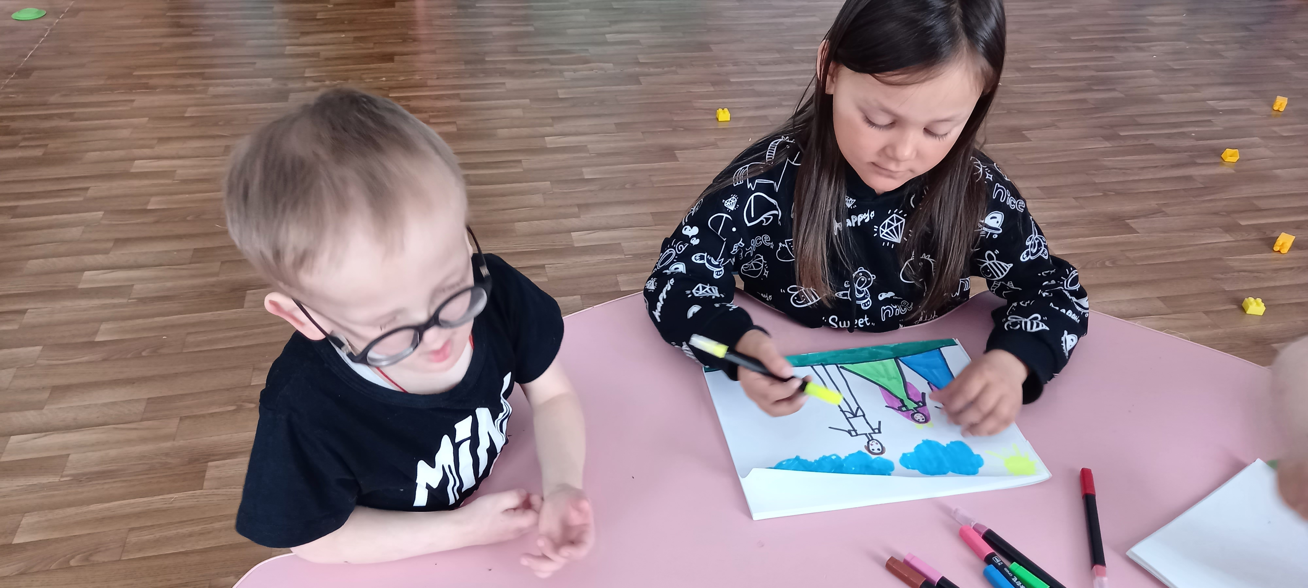
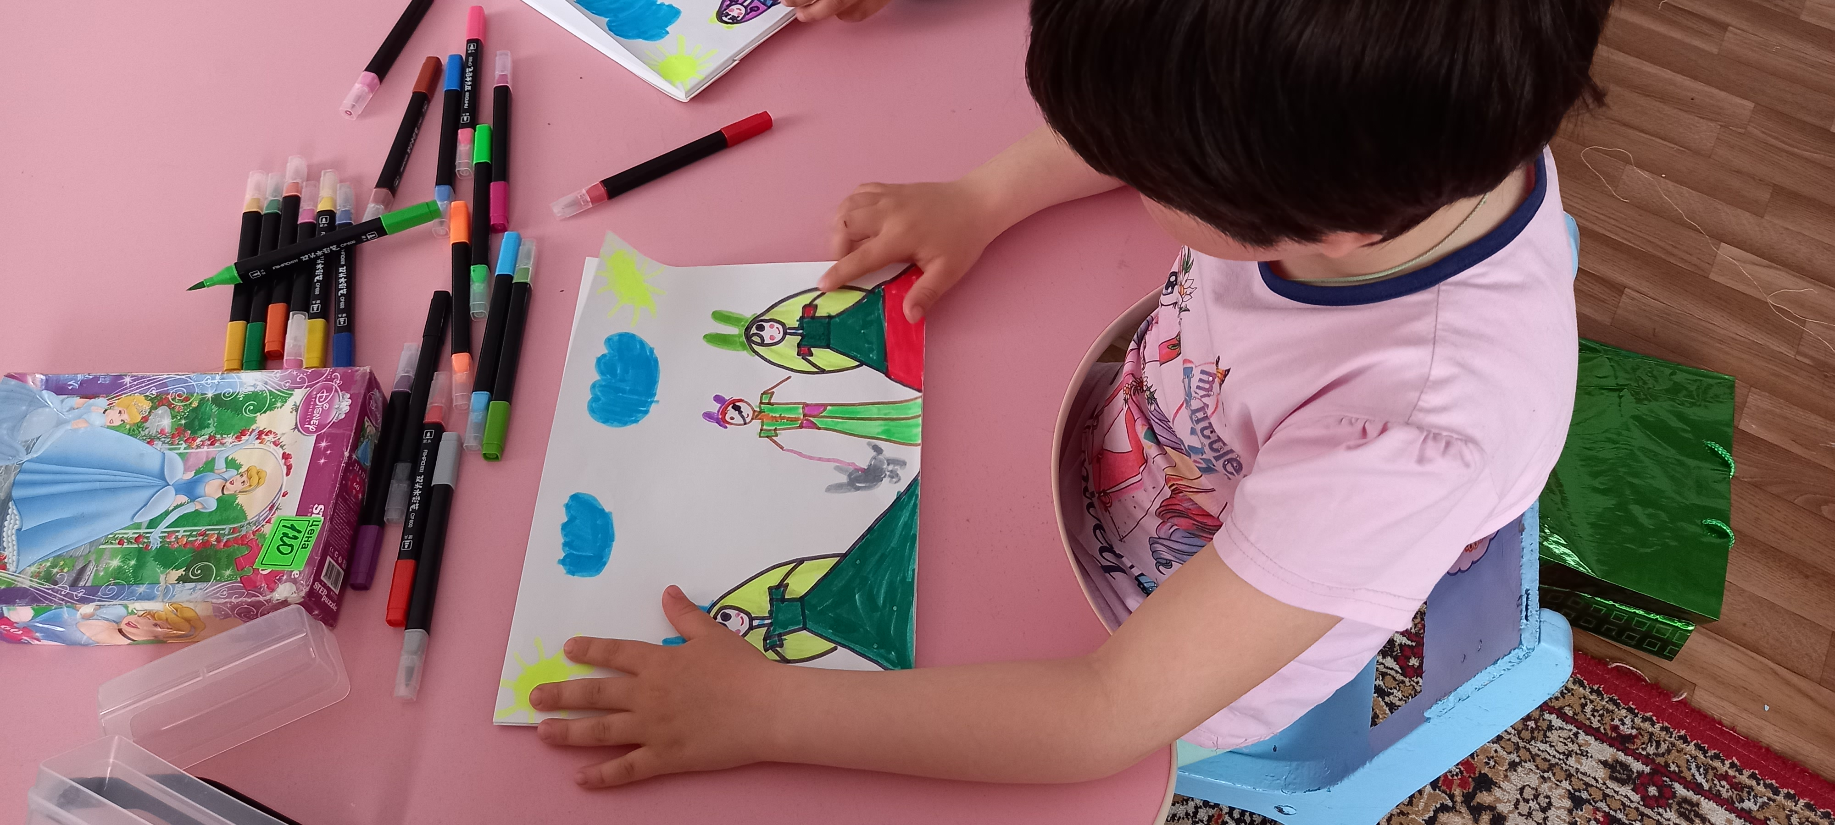
Рисовали наших мам, и в группе провели выставку рисунков «Портрет любимой мамочки» и «Я вместе с мамой».

Slide 7
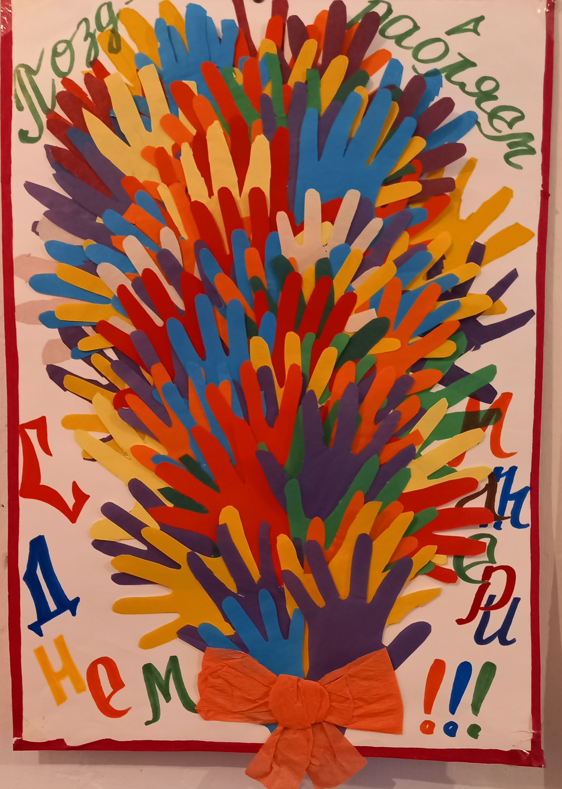
МОЯ СЕМЬЯ
Вспомнили пальчиковые игры «Моя семья» Обогащали содержание сюжетно- ролевых игр: «Мама дома», «Семья», «Мама в магазине», «Мама в больнице», «Мама на работе» (мама-парикмахер, мама-продавец, мама-врач, мама-медсестра); изготовили новые дидактические игры: «Подбери наряд на праздник», «Накрой на стол», «Мама – детеныши». Проводили беседы о наших мамах: «Нет лучше дружка, чем родная матушка», «Как я помогаю маме дома», «Профессия моей мамы». Смотрели мультфильмы « мама для мамонтенка»

Slide 8
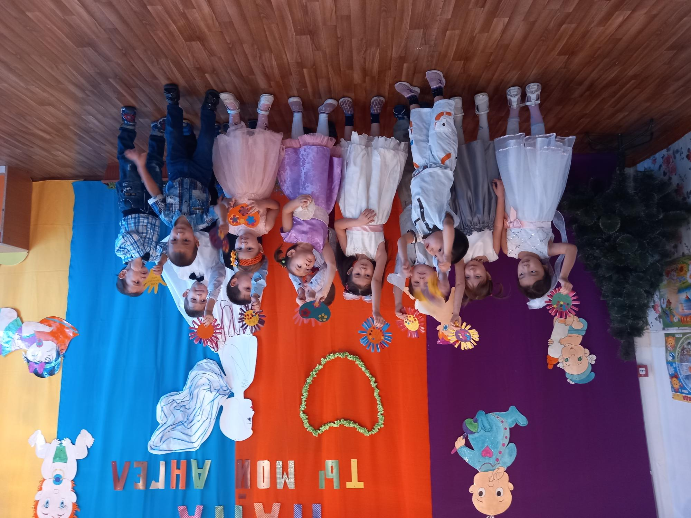
Все свои добрые чувства ребята вложили в созданные своими руками поздравительные открытки и подарки для мам.

Slide 9
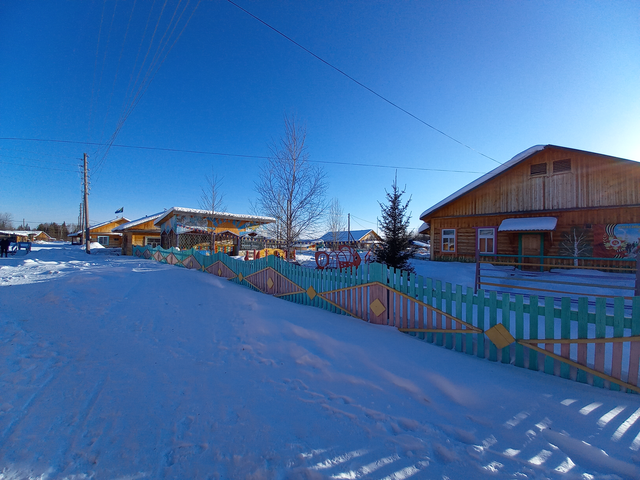
Спасибо за внимания!

